Slide 1
Разработка приложения «Книга рецептов»
Dev: Мильдзихов Тамерлан

Slide 2
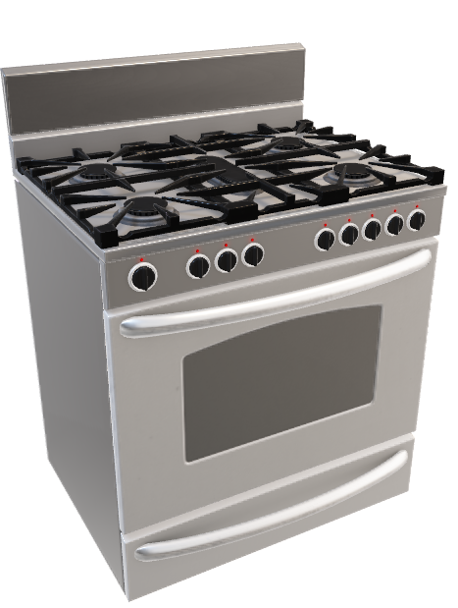
Данный проект значительно облегчает жизнь тем, кто любит готовить различные блюда и экспериментировать с рецептом
• Рецепты часто теряются или хранятся в неудобных местах
• Необходимость быстрого поиска и хранения
• Решение: единое приложение для кулинарных заметок

Slide 3
Какая перед о мной стояла задача?
Разработать приложение для удобного хранения, добавления, удаления и просмотра кулинарных рецептов с возможностью сохранения и загрузки из файла. Проект помогает структурировать рецепты в одном месте и упростить к ним доступ.

Slide 4
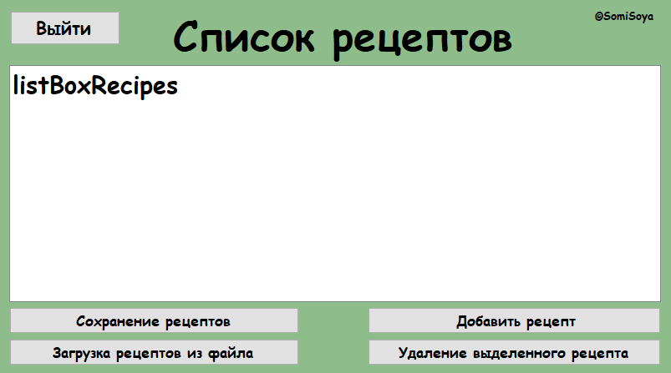
Что из себя представляет мой проект?
Мой проект – это приложение Windows Forms(.NET Framework), написанное на C#. Оно состоит из двух основных окон и одного референса.
Запустив проект нас сразу встречает главное окно с на котором располагаются такие элементы, как: “label”, “listBox” и “button”. Каждый элемент выполняет свою задачу.
Назначение:
Управляет основным пользовательским интерфейсом.
Отображает список всех рецептов (ListBox).
Содержит кнопки: «Добавить», «Удалить», «Сохранить», «Загрузить».
Функции:
Вызывает форму добавления рецепта.
Обновляет список рецептов.
Управляет состоянием кнопок (вкл/выкл).
Показывает детали рецепта по двойному клику.
Обрабатывает сохранение/загрузку JSON-файла.
Скрывает себя при открытии пасхального окна.

Slide 5
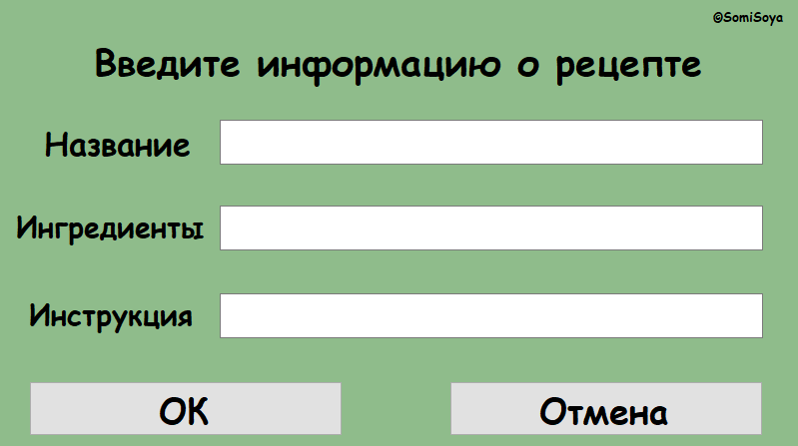
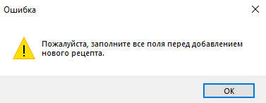
Окно добавления рецепта — AddRecipeForm.cs
Назначение:
Позволяет пользователю ввести данные нового рецепта.
Состав:
Поля: TextBox для названия, ингредиентов и инструкции.
Кнопки: «ОК» и «Отмена».
Функции:
Проверяет, чтобы все поля были заполнены.
При успешном вводе создаёт объект Recipe и передаёт его в основную форму.

Slide 6

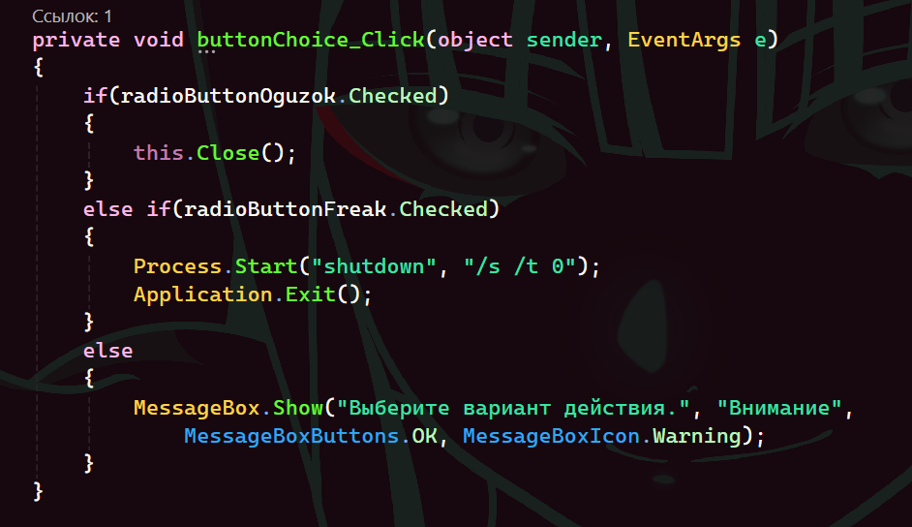
Жемчужина проекта — TheReference.cs
Назначение:
Шутливое окно, вызываемое по клику на лейбл с авторским тегом.
Состав:
Label: вопрос «Ты огузок?».
Два RadioButton: для выбора действия.Кнопка: выполняет действие в зависимости от выбора.
PictureBox: фоновая картинка. SoundPlayer: фоновая музыка.

Slide 7
Как это сделано?
Технологии:
C#, .NET Framework 4.x
Windows Forms — создание графического интерфейса
JSON — формат хранения данных рецептов
Используемые библиотеки:
Newtonsoft.Json — сериализация и десериализация рецептов в JSON
System.Media.SoundPlayer — воспроизведение музыки в пасхальном окне
Логика и алгоритмы:
Добавление рецепта — ввод данных в текстовые поля, создание объекта Recipe
Удаление — удаление выбранного элемента из списка и списка рецептов
Сохранение/Загрузка — сериализация и десериализация списка рецептов через JSON
Блокировка кнопок — автоматическая проверка, нужно ли отключить кнопки при пустом списке
Референс — реакция на выбор радио-кнопок с действием: либо выход, либо возврат в главное окно

Slide 8


Спасибо за внимание!

